Slide 1
ΜΠΕΛΛΕΝΕΙΟ ΓΥΜΝΑΣΙΟ ΛΕΡΟΥ Σχ. Έτος:2014-15
ΣΧΟΛΙΚΗ & ΚΟΙΝΩΝΙΚΗ ΖΩΗ: ΓΝΩΡΙΖΩ ΤΟΝ ΕΑΥΤΟ ΜΟΥ
ΟΜΑΔΑ ΕΡΓΑΣΙΑΣ:
ΚΛΕΙΔΩΝΙΑΡΗ ΔΕΣΠΟΙΝΑ
ΚΑΡΑΝΤΑΝΗ ΜΕΛΙΝΑ
ΑΘΑΝΑΣΙΟΥ ΠΑΝΟΡΜΙΤΗΣ
ΚΑΣΤΗΣ ΜΙΧΑΛΗΣ
ΔΡΑΚΟΣ ΣΤΥΛΙΑΝΟΣ
Υπεύθυνη Καθηγήτρια: ΜΥΛΩΝΑ ΛΕΒΑΝΤΑ

Slide 2
Κατηγορίες τροφών
1^{η} =πατάτα- δημητριακά
2^{η} =φρούτα -εσπεριδοειδή
3^{η} =λαχανικά – βιταμίνες α-β-c
4^{η} =κρέας –όσπρια- ψάρι
5^{η} =γαλακτοκομικά- τυρί – γιαούρτι
6^{η} =γλυκά- λίπη – μαγιονέζα –ελαιόλαδο - λάδι

Slide 3
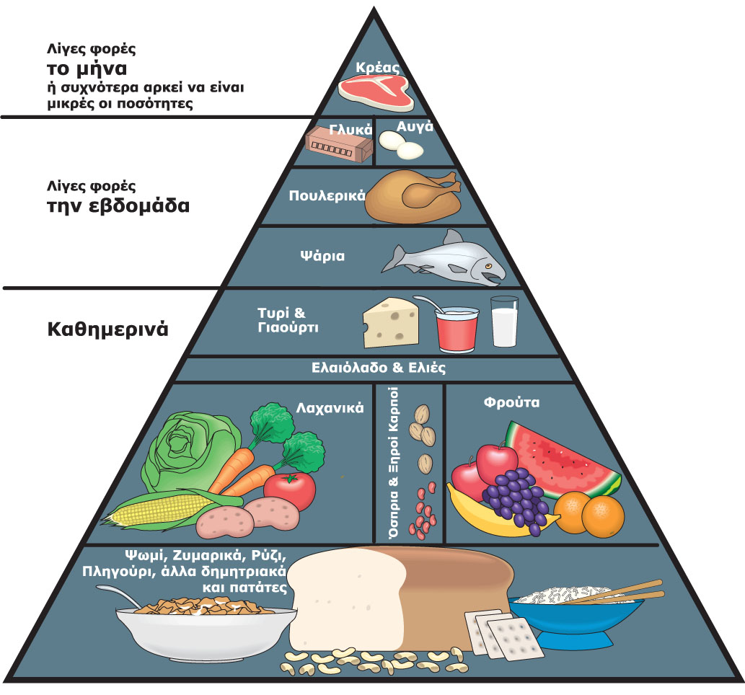
Διατροφική πυραμίδα

Slide 5
Οι θρεπτικές ουσίες.
1^{η} = πρωτεΐνες
2^{η} = υδατάνθρακες
3^{η} = λίπη
4^{η} = νερό
5^{η} = μέταλλα
6^{η} = βιταμίνες

Slide 7
Τροφές πλούσιες σε-
πρωτεΐνες | υδατάνθρακες | Λίπη | βιταμίνες | μέταλλα
Κρέας | Μέλι | Τυρί | Λεμόνι | καρύδια
Αυγό | Ζάχαρη | φέτα | Πορτοκάλι | αμύγδαλα
Ψάρι | σοκολάτα | γάλα | λάχανικά | ροδάκινα
 | φρυγανιές | Κασέρι

Slide 8
Τι σημαίνει θρεπτική ουσία?
Τα θρεπτικά συστατικά είναι ουσίες που είναι απαραίτητες για την ανάπτυξη και την λειτουργία ενός οργανισμού. οι χημικές ουσίες οι οποίες είναι απαραίτητες στους ζωντανούς οργανισμούς χωρίζονται σε 2 κατηγορίες –
Τα μακροθρεπτικά
Τα μικροθρεπτικά

Slide 9
Βιταμίνες
Βιταμίνη α | Βιταμίνη β1 | Βιταμίνη c | Βιταμίνη d
καρότα | Κρέας | Εσπεριδοειδή πράσινα λαχανικά | Συκώτι ψαριού
γάλα | όσπρια | τομάτες | ιχθυέλαια
αυγά | Αναποφλοίωτα δημητριακά |  | γάλα
Συκώτι |  |  | αυγά

Slide 10
Ποια μέταλλα είναι απαραίτητα για τον οργανισμό μας?
1^{η} = ασβέστιο
2^{η} = σίδηρο
3^{η} = στόριο

Slide 11
Παχυσαρκία.
Παχυσαρκία είναι η πάθηση που προκαλείται από υπερβολική συσσώρευση λίπους στο σώμα. Η παχυσαρκία αυξάνει τις πιθανότητες απόκτησης διάφορων ασθενειών όπως
Διαβήτη
Αποφρακτική άπνοια ύπνου
Καρδιαγγειακές παθήσεις
Ορισμένα είδη καρκίνου – και άσθμα.
Η διατροφή και η σωματική άσκηση αποτελούν την βάση για την αντιμετώπιση της παχυσαρκίας.

Slide 12
Από τι εξαρτάται η ποσότητα τροφής στον άνθρωπο?
Εξαρτάται από το φύλο – την ηλικία – το ύψος και τις δραστηριότητες του , δηλαδή χρειαζόμαστε ενέργεια.

Slide 13
Τι σημαίνει ισορροπημένη διατροφή?
Να καταναλώνουμε ποικιλία τροφών .

Slide 14
Πηγές.
1=www.diatrofi.gr
2 =κατηγορίες τροφών
Ε υ χ α ρ ι σ τ ώ .

